Slide 1
Родительское собрание
по выбору модуля курса
«Основы религиозных культур и светской этики»

Slide 2
Основы религиозных культур и светской этики
В основании реализации курса ОРКСЭ лежит религиоведческо- культурологический подход, способствующий формированию у младших школьников первоначальных представлений о культуре традиционных религий народов России (православия, ислама, буддизма, иудаизма), российской светской (гражданской) этике, основанной на конституционных правах и свободах человека и гражданина в Российской Федерации.
В рамках религиоведческо-культурологического подхода школьники осознают религиозные реалии, традиции, ценности как формы выражения культуры, определяют религию как часть мировой культуры.

Slide 3
Основы православной культуры
Россия - наша Родина
Культура и религия
Человек и Бог в православии
Православная молитва
Библия и Евангелие
Проповедь Христа
Христос и Его крест
Пасха
Православное учение о человеке
Совесть и раскаяние
Заповеди
Милосердие и сострадание
Золотое правило этики
Храм
Икона
Творческие работы учащихся
Подведение итогов

Slide 4
Основы исламской культуры
Россия — наша Родина
Колыбель ислама
Пророк Мухаммад — основатель ислама
Начало пророчества
Чудесное путешествие пророка
Хиджра
Коран и Сунна
Вера в Аллаха
Божественные Писания. Посланники Бога
Вера в Судный день и судьбу
Обязанности мусульман
Поклонение Аллаху
Пост в месяц рамадан
Пожертвование во имя Всевышнего
Паломничество в Мекку
Творческие работы учащихся

Slide 5
Основы буддийской культуры
Россия — наша Родина
Культура и религия. Введение в буддийскую духовную традицию
Будда и его учение
Буддийский священный канон «Трипитака»
Буддийская картина мира
Добро и зло
Принцип ненасилия
Любовь к человеку и ценность жизни
Сострадание и милосердие
Отношение к природе
Буддийские учители
Семья в буддийской культуре и её ценности
Творческие работы учащихся
Обобщающий урок

Slide 6
Основы иудейской культуры
Россия — наша Родина
Введение в иудейскую духовную традицию. Культура и религия
Тора — главная книга иудаизма Сущность Торы. «Золотое правило Гилеля»
Письменная и Устная Тора.
Классические тексты иудаизма
Патриархи еврейского народа
Евреи в Египте: от Йосефа до Моше
Исход из Египта
Дарование Торы на горе Синай
Пророки и праведники в иудейской культуре
Пророки и праведники в иудейской культуре
Храм в жизни иудеев
Назначение синагоги и её устройство
Суббота (Шабат) в иудейской традиции. Субботний ритуал
Молитвы и благословения в иудаизме
Добро и зло
Творческие работы учащихся

Slide 7
Основы мировых
религиозных культур
Россия - наша Родина
Культура и религия
Культура и религия
Возникновение религий
Возникновение религий. Религии мира и их основатели
Священные книги религий мира
Хранители предания в религиях мира
Добро и зло. Понятие греха, раскаяния и воздаяния
Человек в религиозных традициях мира
Священные сооружения
Искусство в религиозной культуре
Творческие работы учащихся

Slide 8
Основы светской этики
Россия - наша Родина
Что такое светская этика
Культура и мораль
Особенности морали
Добро и зло
Добродетель и порок
Свобода и моральный выбор человека
Свобода и ответственность
Моральный долг
Справедливость
Альтруизм и эгоизм
Дружба
Что значит быть моральным
Подведение итогов

Slide 9
Шесть модулей курса ОРКСЭ
основы мировых религиозных культур;
основы исламской культуры;
основы буддийской культуры;
основы иудейской культуры;
основы православной культуры;
основы светской этики.

Slide 10
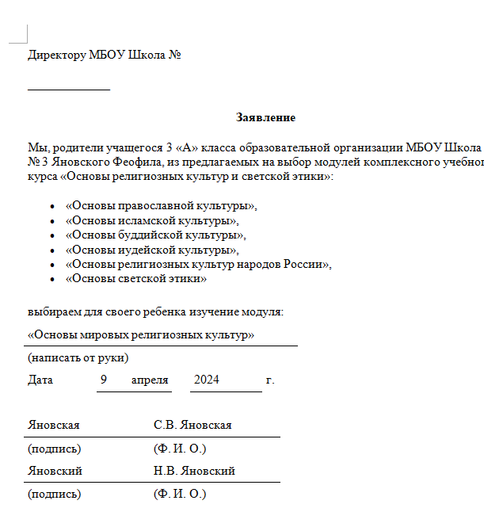
Заявление на выбор модуля курса ОРКСЭ

Slide 11
Педагоги курса ОРКСЭ

Slide 12
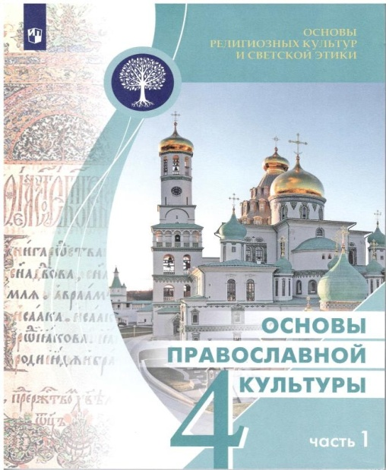
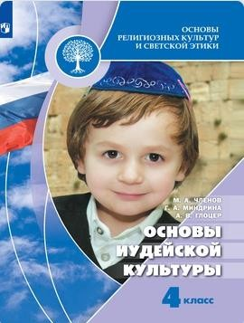
Учебно-методический комплекс
Учебные пособия по всем 6 модулям имеют модулям имеют примерно одинаковую структуру, отражающую важнейшие основания религиозных культур и светской этики, связанные с духовно нравственным воспитанием, и строятся на общих ценностных основаниях.

Slide 13
Советы родителям Как вы можете помочь своему ребёнку в изучении курса «Основы религиозных культур и светской этики»
Совет 1. Настройтесь на воспитание; отнеситесь к новому школьному курсу как к дополнительному средству нравственного развития вашего ребёнка; вы и есть главный для ребёнка воспитатель. Совет 2. Разговаривайте с детьми о том, что они изучали на уроках. Хорошее средство воспитания – диалог между родителями и детьми о духовности и нравственности. Совет 3. Воспитывайте у ребёнка благожелательное отношение к людям другого мировоззрения. Совет 4. Не упускайте время, благоприятное для нравственного воспитания детей. Совет 5. Не забывайте, никакой учебный курс сам по себе не воспитает вашего ребёнка; главное, что он может приобрести, изучая курс-понимание того, насколько важна нравственность для полноценной человеческой жизни. Всячески поддерживайте это в ребёнке. Совет 6. Создайте в общении и взаимодействии с ребёнком воспитывающие ситуации, превращайте возникающие проблемы в нравственные уроки.

Slide 14
Модуль 1. Основы православной культуры: Курс знакомит с основами православной культуры, раскрывает её значение в формировании российского государства и общества, а также ее роль в формировании личности человека, его отношения к миру и людям, поведения в повседневной жизни.

Slide 15
Модуль 2. Основы исламской культуры: Курс знакомит школьников с основами духовно-нравственной культуры ислама. Учащиеся узнают о жизни пророка Мухаммада, об истории появления, основах ислама и исламской этики, об обязанностях мусульман. Обращаясь к Корану и Сунне, авторы учебника подчёркивают значение этих книг как источников нравственности. Особое место в пособии уделено жизни мусульман в современной России.

Slide 16
Модуль 3. Основы буддийской культуры: Курс в доступной для учащихся 4-х классов форме знакомит с основами буддийской культуры: её основателем, буддийским учением, нравственными ценностями, священными книгами, ритуалами, святынями, праздниками, искусством.

Slide 17
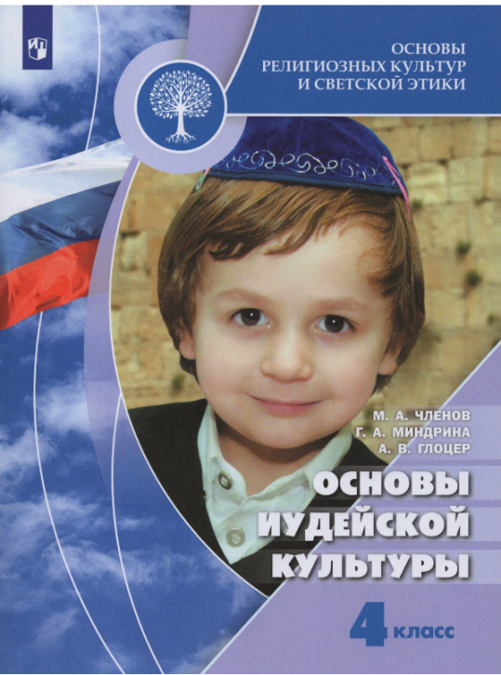
Модуль 4. Основы иудейской культуры: Курс знакомит с основами иудейской культуры и раскрывает её значение в формировании личности иудея и его поведении в повседневной жизни, а также её влияние на историю еврейского народа и мировые религии - христианство и ислам, показывает жизнь евреев в России.

Slide 18
Модуль 5. Основы мировых религиозных культур: Курс знакомит с вопросами возникновения и истории важнейших религий мира, с их взаимоотношением с культурой и этикой, воздействием на искусство, ролью в жизни людей евреев в России.

Slide 19
Модуль 6. Основы светской этики: Призван дать обучающимся представление о том, что такое этика, построенная на нерелигиозных основаниях, показать, что мораль составляет неотъемлемую часть человеческой культуры.

Slide 20
В результате освоения данного курса школьниками должны быть усвоены следующие смыслы: • каждая культура имеет собственный контекст и свою логику, • ни одна культура не может быть лучше другой, • каждая культура обладает значимым для развития человечества ценностным содержанием.

Slide 21
Можно ли отказаться от изучения курса ОРКСЭ? Нет. Согласно приказу Министерства образования и науки РФ этот курс включен в перечень предметов федерального компонента учебного плана и обязателен для изучения в государственных (муниципальных) общеобразовательных учреждениях, реализующих государственный стандарт начального, основного общего, полного (среднего) общего образования.

Slide 22
Как будет оцениваться успешность освоения учащимся курса ОРКСЭ? • Это безотметочный курс, оценка в виде баллов за него не выставляется. Учебное заведение может самостоятельно решать вопрос о введении оценочной системы. • Учащиеся в конце освоения курса будут представлять свои проектные работы, презентации, творческие выступления и т. п

Slide 23
Заключение
1) Классные руководители
выдают заявление на
выбор модуля курса ОРКСЭ;
2) Родители (законные представители) заполняют заявления;
3) Родители (законные представители) сдают заявления классному руководителю.

